Slide 1



And the Oscar goes to…
Proyecto Final – Noviembre 2022
Cárdenas Gallardo Paula Daniela | 733720
Villa Domínguez Paulo Adrián | 733773
Proyecto de Ciencia de Datos
Cristian Camilo Zapata Zuluaga

Slide 2
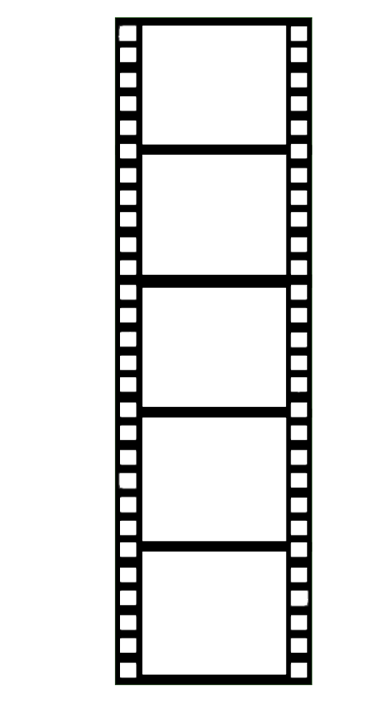

Tabla de Contenido
Introducción
Planteamiento del Problema
Desarrollo de la Solución Análisis Exploratorio de Datos
Desarrollo de la Solución Preprocesamiento de Datos
Desarrollo de la Solución Data Wrangling
Modelado Entrenamiento
Modelado Desempeño
API
Contenedores del Servicio
Despliegue del Servicio
Conclusiones
Referencias Bibliográficas

Slide 3



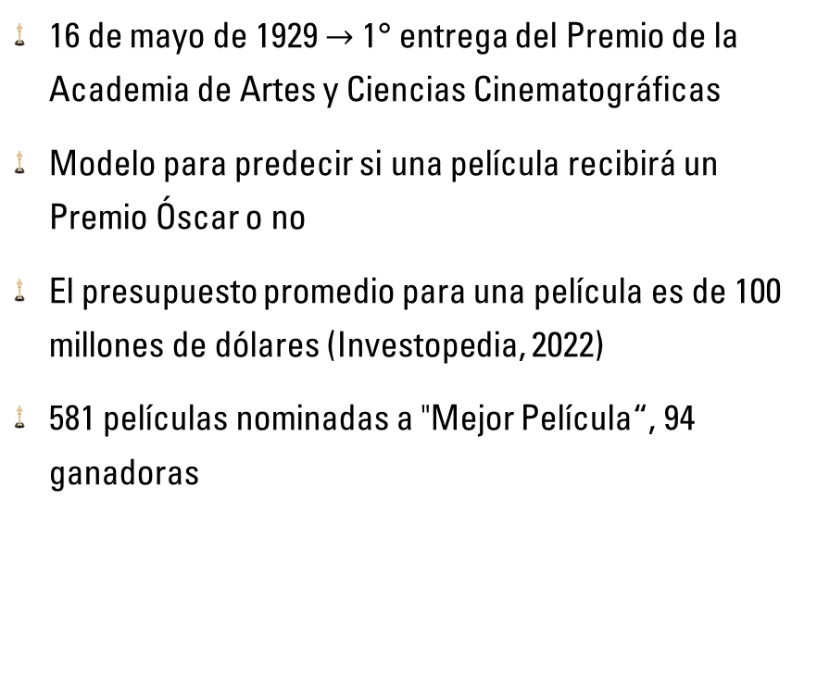
Introducción
16 de mayo de 1929 $→$ 1° entrega del Premio de la Academia de Artes y Ciencias Cinematográficas
Modelo para predecir si una película recibirá un Premio Óscar o no
El presupuesto promedio para una película es de 100 millones de dólares (Investopedia, 2022)
581 películas nominadas a "Mejor Película“, 94 ganadoras

Slide 4


Planteamiento del Problema
Conjunto de datos con información de 506 distintas películas y 19 variables diferentes
Variable | Contenido | Tipo
Marketing expense | Gasto en mercadotecnia (millones de dólares) | Numérica
Production expense | Gasto en producción (millones de dólares) | Numérica
Multiplex coverage | Cobertura tuvo en cines | Numérica
Budget | Presupuesto total | Numérica
Movie_lenght | Duración (minutos) | Numérica
Lead_actor_rating | Rating del actor principal | Numérica
Lead_Actrees_rating | Rating de la actriz principal | Numérica
Director_rating | Rating del director | Numérica
Producer_rating | Rating del productor | Numérica
Variable | Contenido | Tipo
Critic_rating | Rating de las críticas | Numérica
Trailer_views | Cantidad de vistas del trailer | Numérica
3D_available | Si la película está disponible en 3D o no | Categórica
Time_taken | Tiempo en realizar la película (semanas) | Numérica
Twitter_hastags | Cantidad de hashtags en twitter | Numérica
Genre | Género de la película | Categórica
Avg_age_actors | Promedio de la edad de los actores | Numérica
Num_multiplex | Número de cines en los que fue transmitida la película | Numérica
Collection | Ganancia monetaria | Numérica
Start_tech_Oscar | Si ganó el premio Óscar o no (variable de respuesta) | Categórica

Slide 5
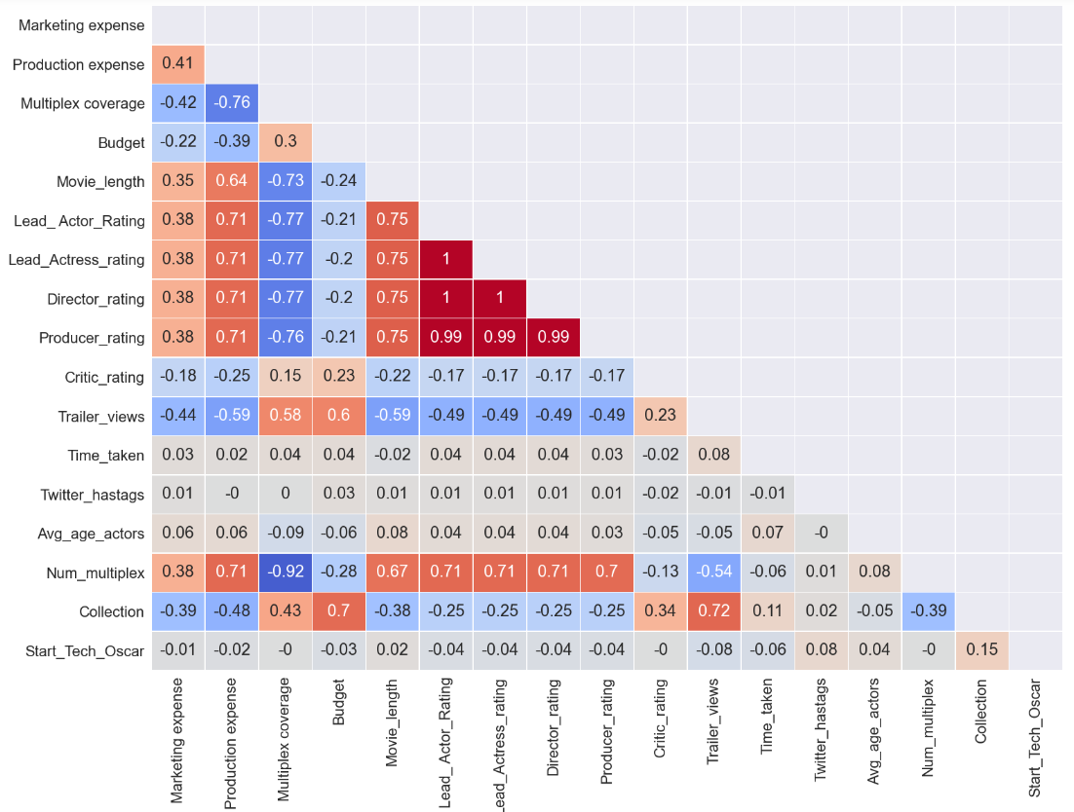



Desarrollo de la Solución Preprocesamiento de Datos
Selección de variables
Por correlación
Nula con la variable de respuesta
Arriba de 0.90
Tratamiento de datos atípicos
Definición del escalamiento de datos

Slide 6
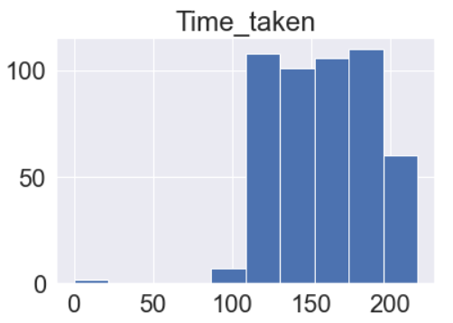
Desarrollo de la Solución Preprocesamiento de Datos
Selección de variables
Por correlación
Nula con la variable de respuesta
Arriba de 0.90
Tratamiento de datos atípicos
Definición del escalamiento de datos

Slide 7
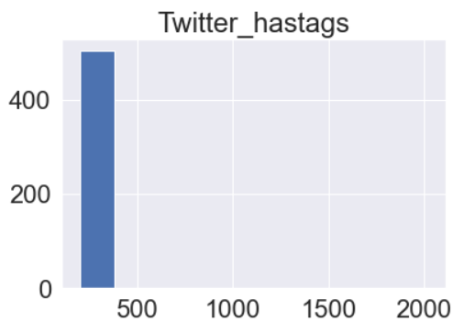
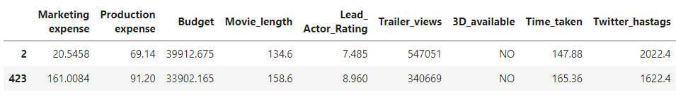
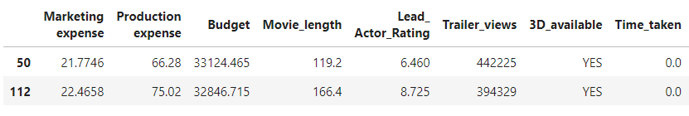
Desarrollo de la Solución Preprocesamiento de Datos
Selección de variables
Por correlación
Nula con la variable de respuesta
Arriba de 0.90
Tratamiento de datos atípicos
Definición del escalamiento de datos
Media: ~260.83

Slide 8
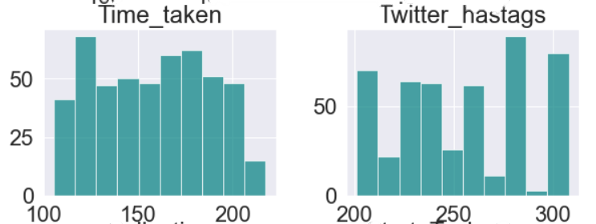
Desarrollo de la Solución Preprocesamiento de Datos
Selección de variables
Por correlación
Nula con la variable de respuesta
Arriba de 0.90
Tratamiento de datos atípicos
Definición del escalamiento de datos

Slide 9
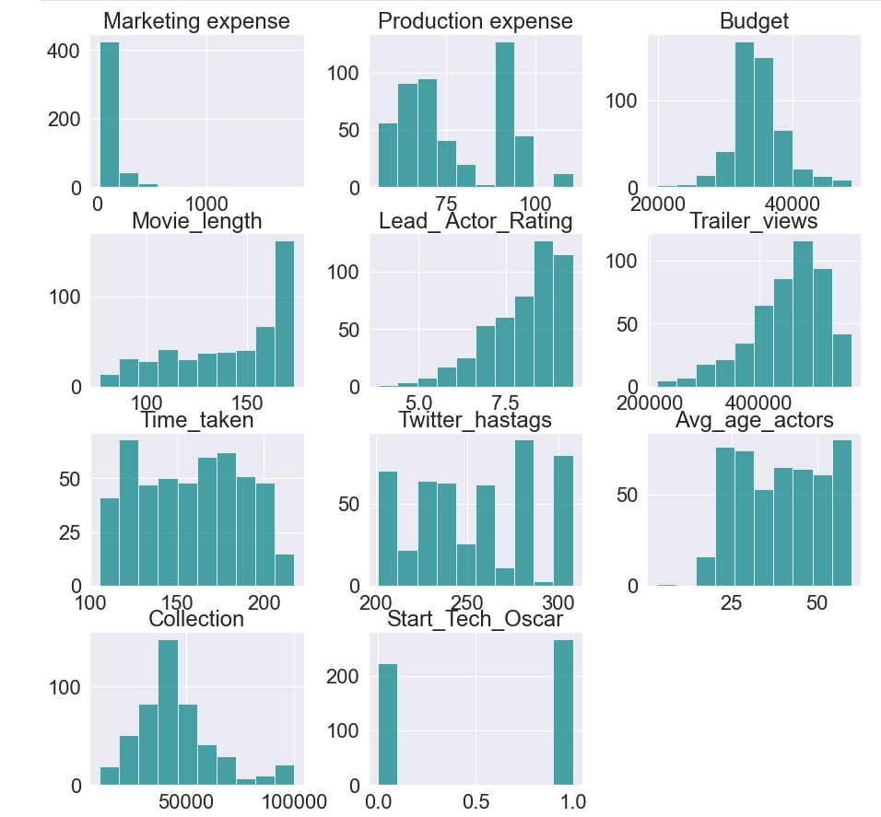
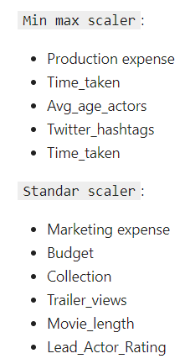
Desarrollo de la Solución Preprocesamiento de Datos
Selección de variables
Por correlación
Nula con la variable de respuesta
Arriba de 0.90
Tratamiento de datos atípicos
Definición del escalamiento de datos

Slide 10
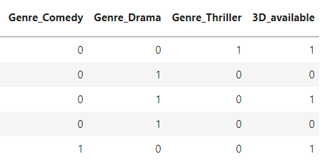
Desarrollo de la Solución Data Wrangling
3D_available
YES
NO
Genre
Thriller
Drama
Comedy
Action
Tratamiento de datos nulos
Tratamiento de variables categóricas
Género
Disponibilidad de 3D
Separar datos de entrenamiento y prueba
Escalamiento

Slide 11
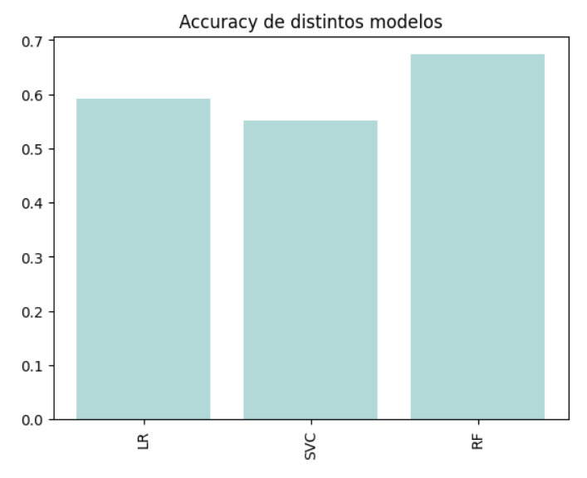

Modelado Entrenamiento y Desempeño
Regresión Logística
Máquina de Vector Soporte
Bosque Aleatorio

Slide 12
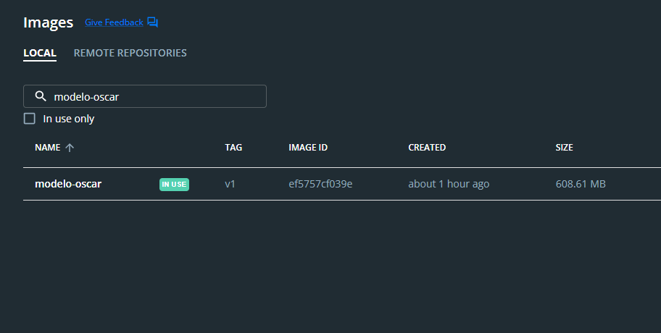
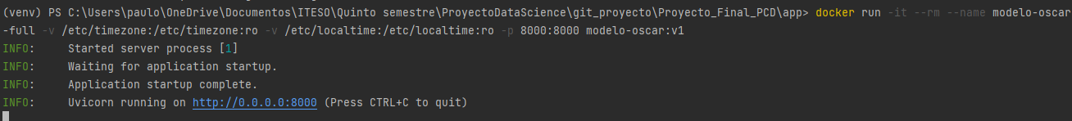
Imagen, contenedor y despliegue del servicio

Slide 13
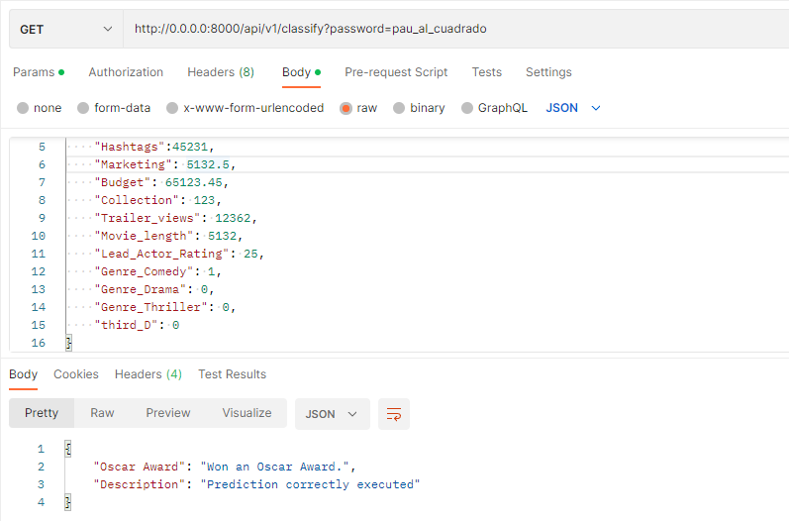
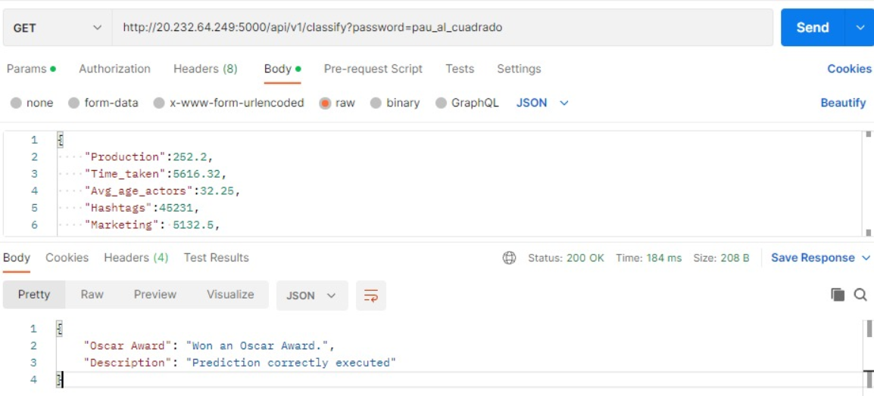

Slide 14

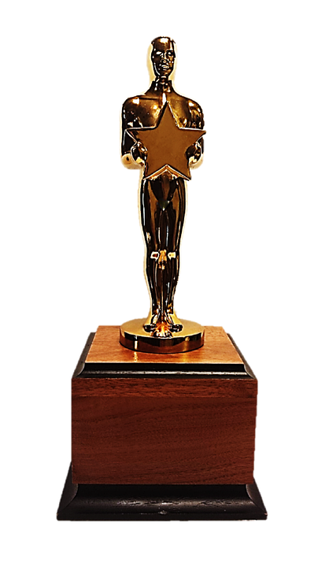
Conclusiones
Aprendizajes obtenidos en la materia
Retos por el conjunto de datos limitado
Desarrollar sistemas de ciencia de datos; ¿qué pasa después de tener un modelo de Machine Learning?
Posibilidad de pruebas futuras y diferentes productos desarrollados
Agradecer a la academia por esta estatuilla dorada

Slide 15

Referencias Bibliográficas
Bedard, M. (2022). Average Movie Budget — How Much Do Movies Cost to Make?. Consultado el 20 de octubre de 2022, de https://www.studiobinder.com/blog/average-movie-budget/#:~:text=However%2C%20according%20to%20Investopedia%2C%20the,much%20as%20the%20production%20costs.
Kumar, B. (2020). Collection of Classification & Regression Datasets. Consultado el 07 de octubre de 2022, de https://www.kaggle.com/datasets/balakrishcodes/others?select=Movie_classification.csv
NBC Universal. (2022). Complete list of every 'Best Picture' Oscar winner ever. Consultado el 20 de octubre de 2022, de https://www.today.com/popculture/complete-list-every-best-picture-oscar-winner-ever-t107617
The Academy of Motion Picture Arts and Sciences. (2022). History. Consultado el 20 de octubre de 2022, de https://www.oscars.org/nicholl/history

